Slide 1

基于微服务的银行理财分销系统性能优化设计与实现——论文写作心得
报告人：陈玮玮
报告时间：2022.04.22

Slide 2
提纲
1
我的系统
2
我的体会

Slide 3
提纲
1
我的系统
2
我的体会

Slide 4
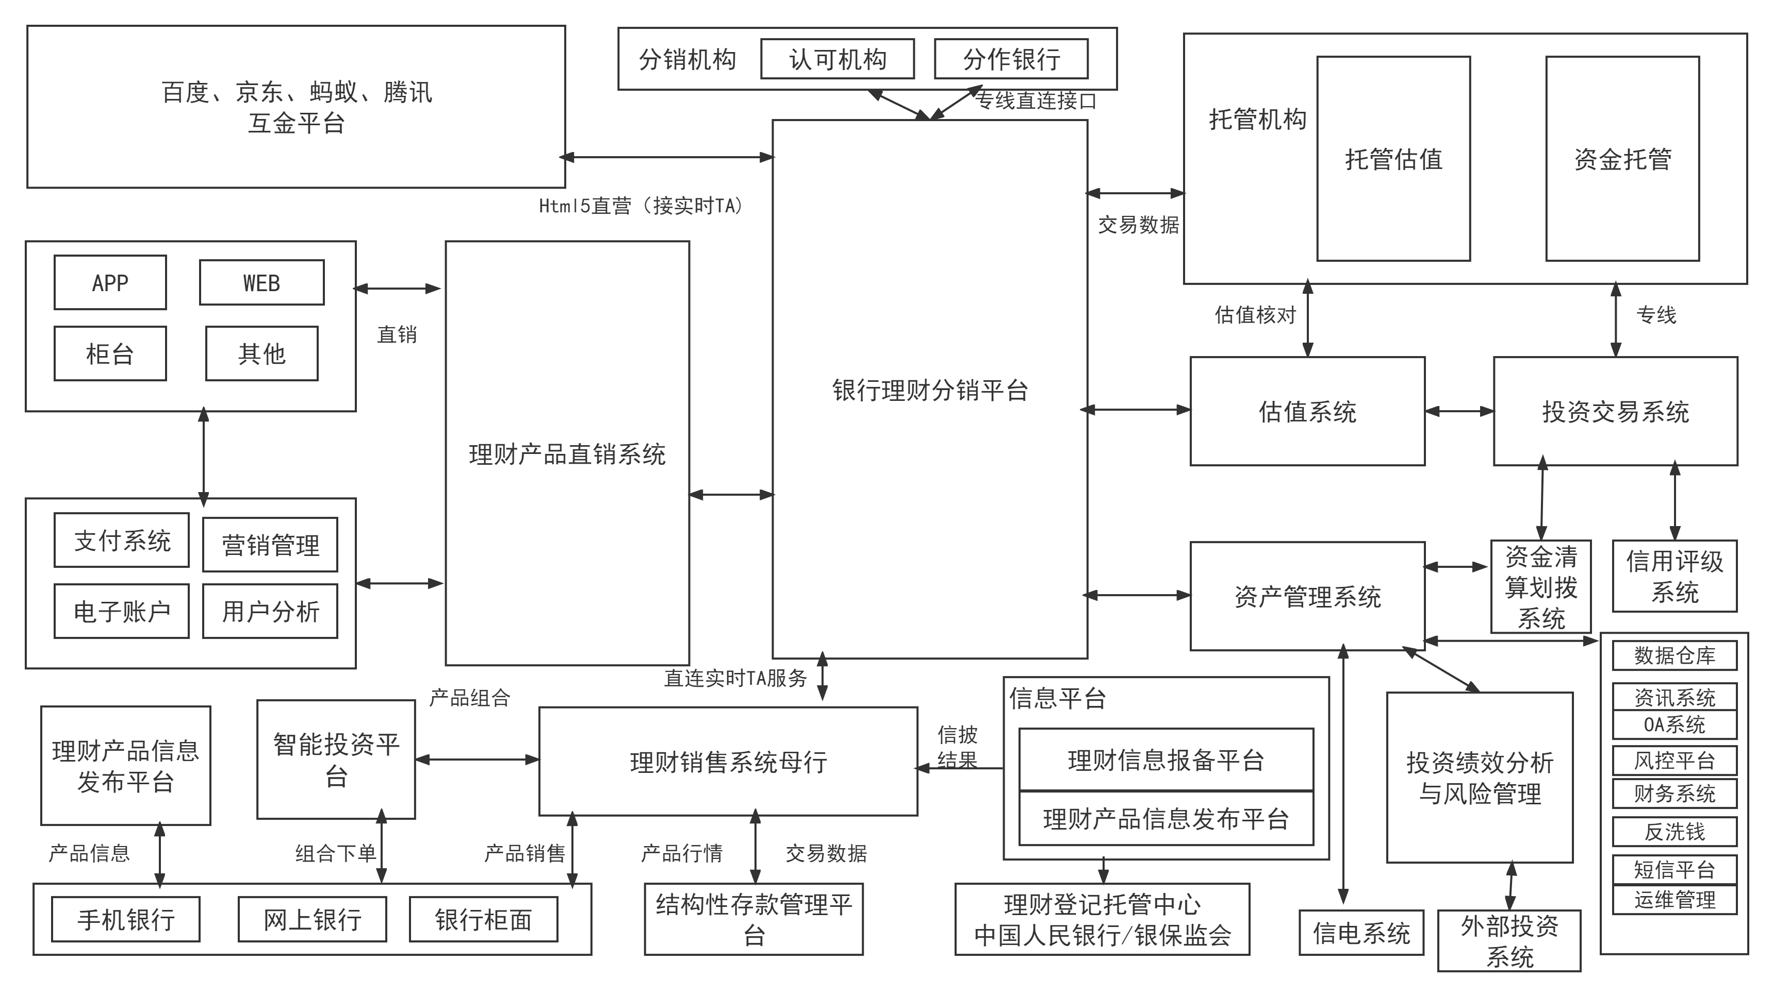
选题依据
课题来源
本课题来源于本人所在的实习单位恒生电子股份有限公司，基于微服务对公司现有的银行理财分销系统进行架构升级，为了满足对接互联网而面临的海量数据处理和高并发的需求，而展开本课题的研发工作。
基于微服务的银行理财分销系统性能优化设计与实现

Slide 5
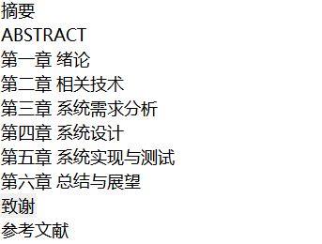
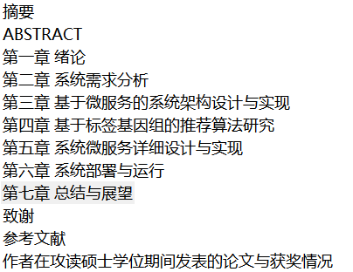
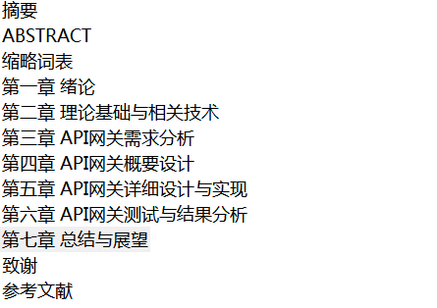
论文结构
基于微服务架构的开放平台消息系统的设计与实现
基于微服务的房屋租赁服务系统的
设计与实现
一个基于企业服务总线的 API 网关的设计与实现
普遍写法
第一章、绪论
第二章、相关技术
第三章、需求分析
第四章、概要设计
第四章、详细设计与实现
第五章、系统测试
第六章、总结与展望

Slide 6
论文结构说明
需求分析
具体的需求描述，包括功能性需求与非功能性需求。确定系统的目的、范围、定义和功能时所要做的所有工作，可以从不同角度考虑需求，如用户角度或产品角度。
概要设计
包括系统的总体设计、模块划分、数据库设计、技术路线的选择等，整体说明系统的实现思路。
详细设计
是对概要设计的进一步细化，根据概要设计所做的模块划分，设计每个模块内的算法、实现流程，实现数据结构设计的细化等。

Slide 7
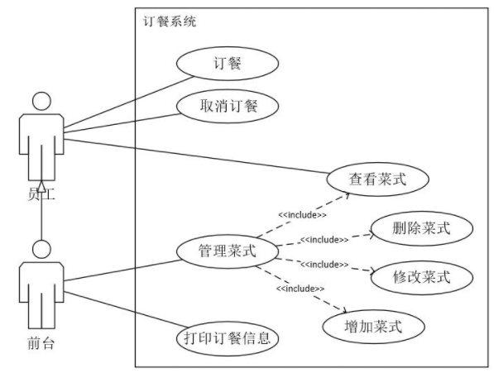
需求分析
用例图
用例图是指由参与者（Actor）、用例（Use Case），边界以及它们之间的关系构成的用于描述系统功能的视图。

Slide 8
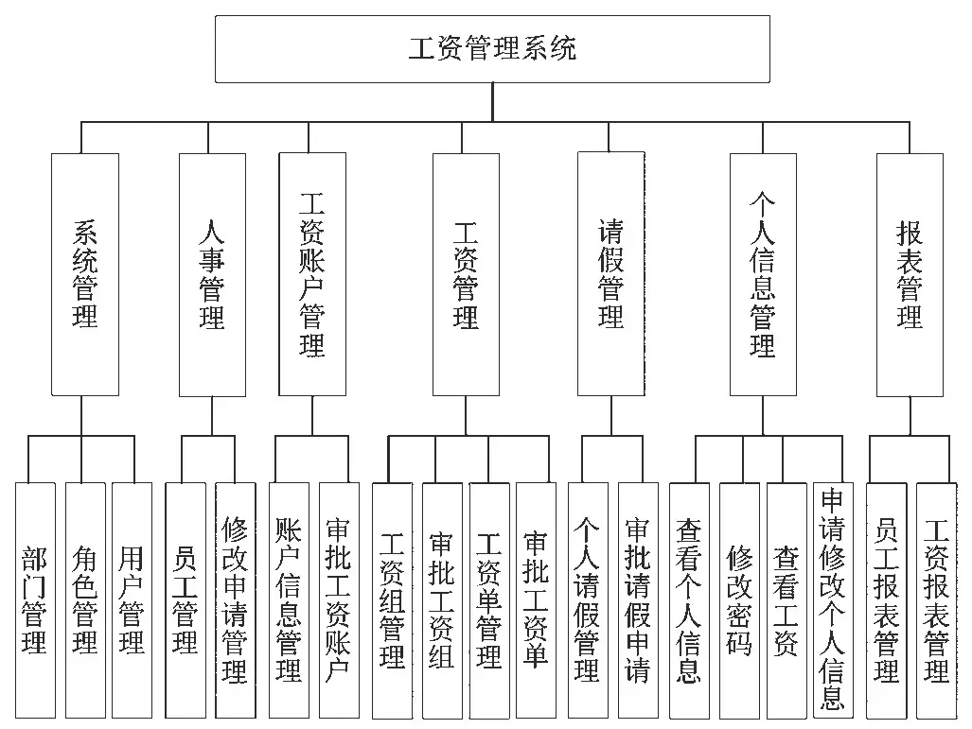
概要设计
层次方框图
用树形结构的一系列多层次的矩形框绘制数据的层次结构，树形结构的顶层是一个单独的矩形框，它代表完整的数据结构，下面的各层矩形框代表这个数据的子集，最底层的各个框代表组成这个数据的实际数据元素（不能再分割的元素）。

Slide 9
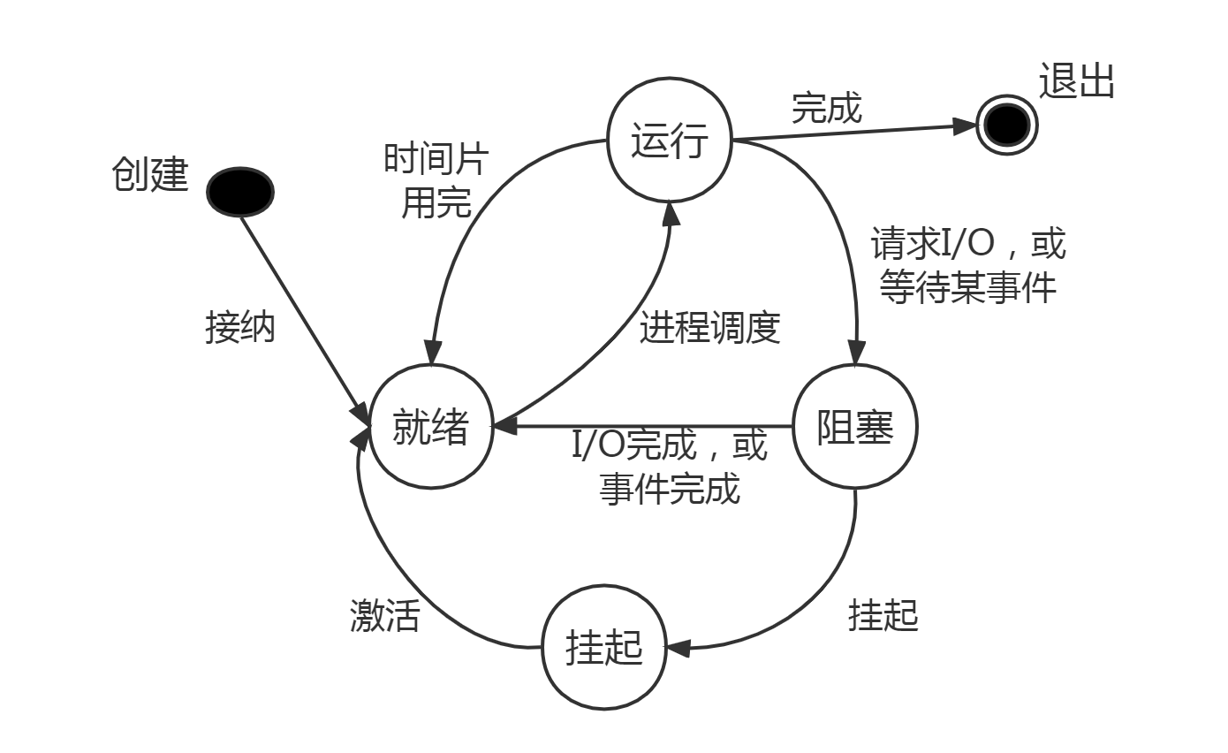
概要设计
状态转换图
简称为状态图：描绘了系统的状态，及引起状态转换的事件。

Slide 10
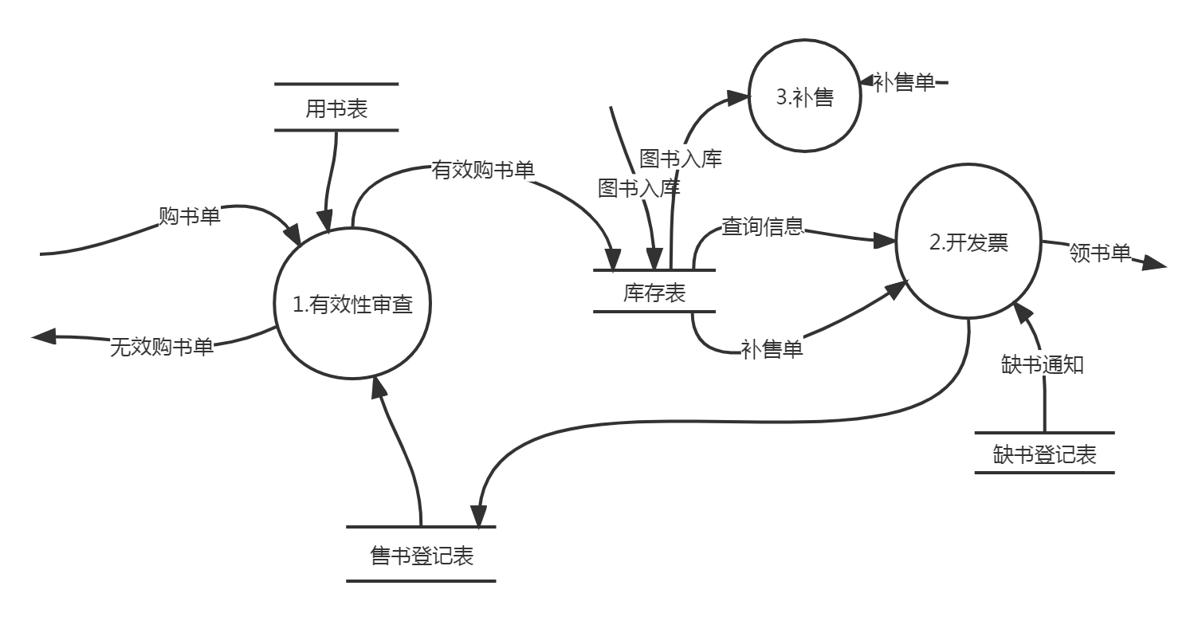
概要设计
数据流图
用于表示系统逻辑模型的一种工具，它以图形的方式描绘数据在系统中流动和处理的过程，由于它只反映系统必须完成的逻辑功能，所以它是一种功能模型。

Slide 11
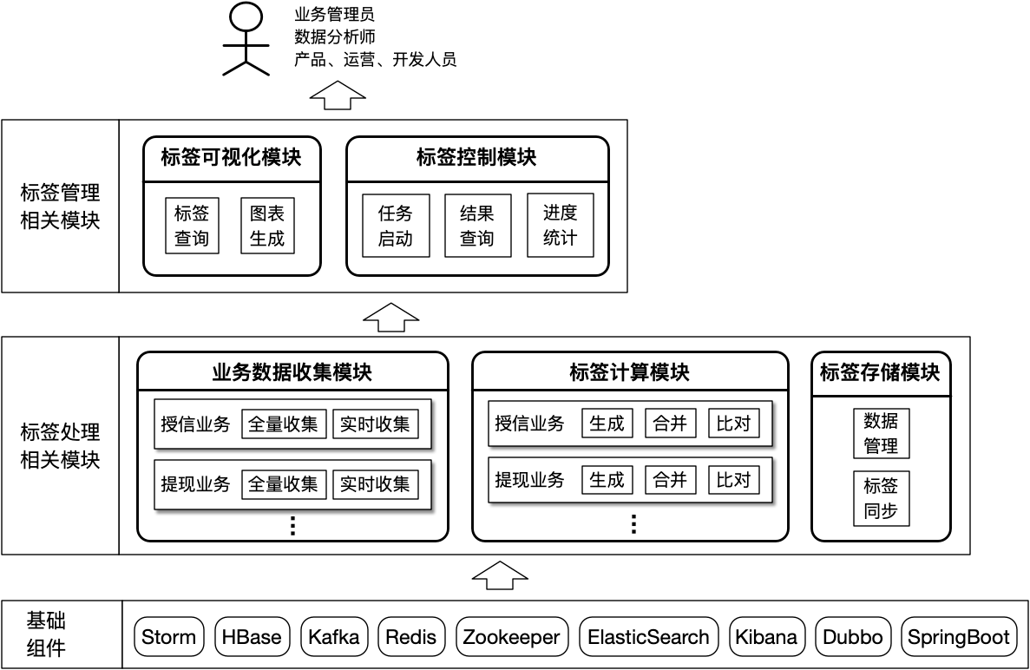
概要设计
架构图
架构图是为了抽象的表示软件系统的整体系统框架、各个组件之间的相互关系，以及软件系统的演进方向的视图。

Slide 12
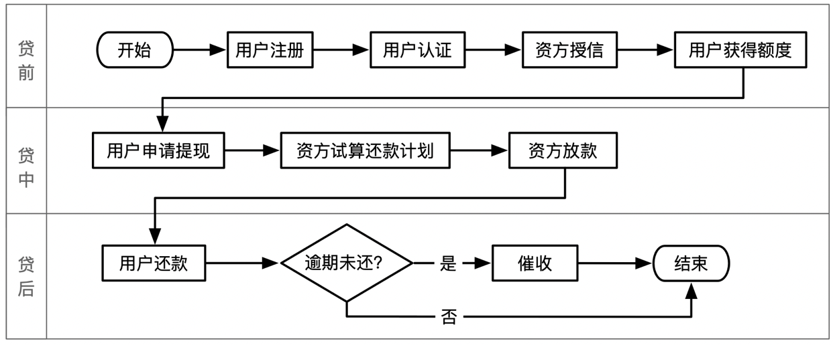
详细设计
业务流程图
业务流程图描述的是完整的业务流程，以业务处理过程为中心。

Slide 13
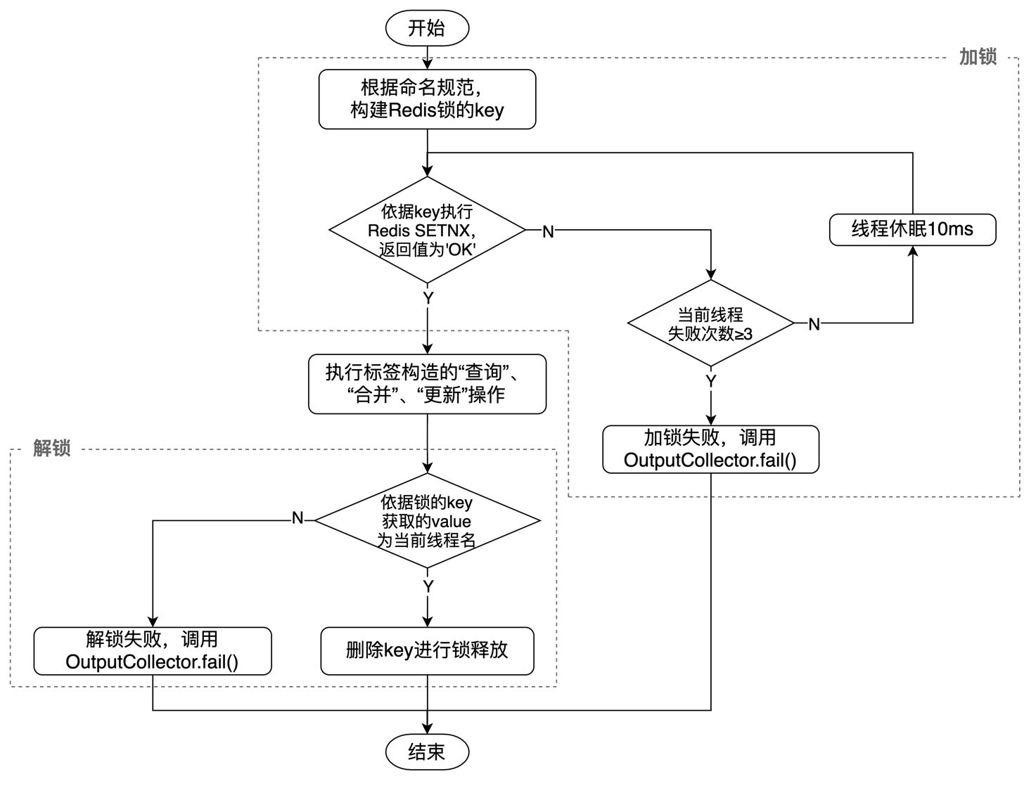
详细设计
程序流程图
程序流程图又称程序框图，是用统一规定的标准符号描述程序运行具体步骤的图形表示。程序框图的设计是在处理流程图的基础上，通过对输入输出数据和处理过程的详细分析，将计算机的主要运行步骤和内容标识出来。

Slide 14
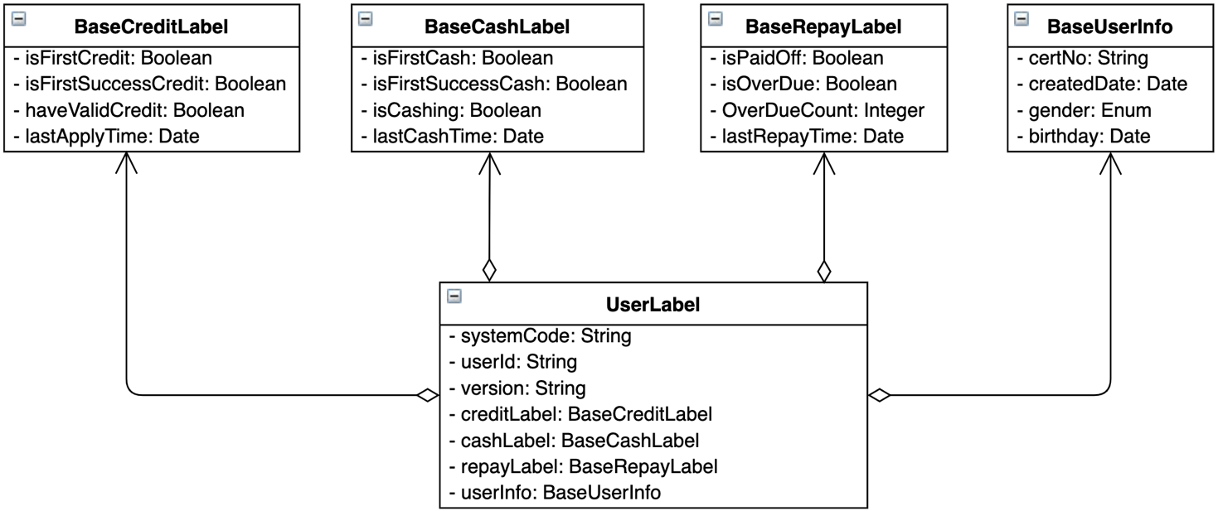
系统实现
类图
类图是显示了模型的静态结构，特别是模型中存在的类、类的内部结构以及它们与其他类的关系等。

Slide 15
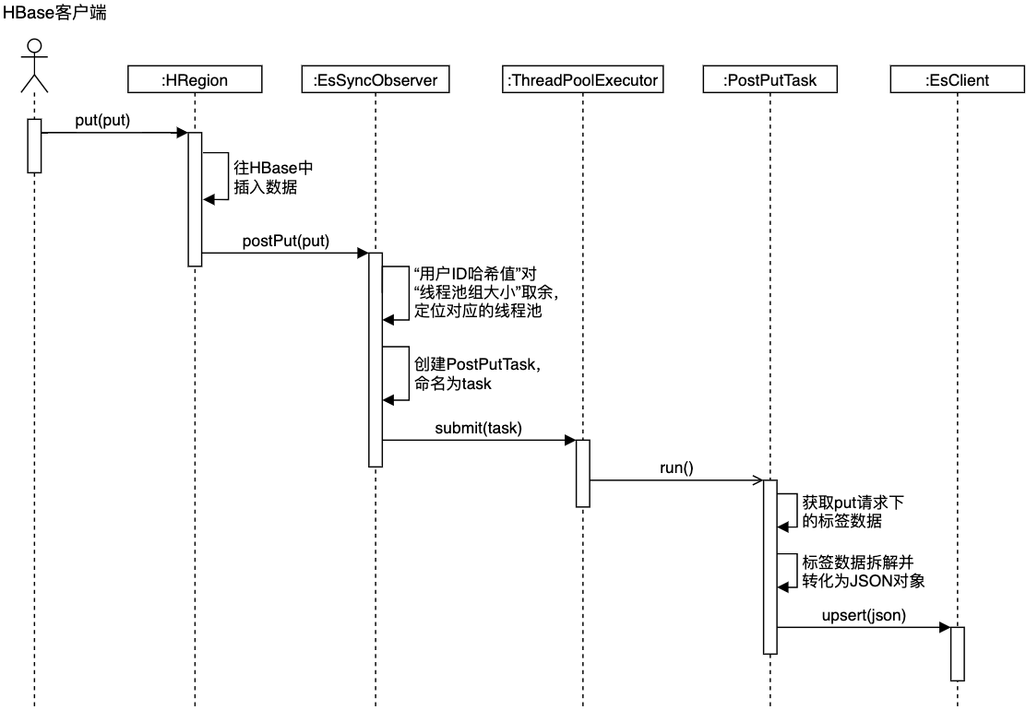
系统实现
时序图
普遍写法
第一章、绪论
第二章、相关技术
第三章、需求分析
第四章、概要设计
第四章、详细设计与实现
第五章、系统测试
第六章、总结与展望
时序图是一种UML交互图。它通过描述对象之间发送消息的时间顺序显示多个对象之间的动态协作。

Slide 16
工程硕士论文结构
基于微服务的银行理财分销系统性能优化设计与实现
第一章、绪论
第二章、背景知识和研究现状
第三章、银行理财分销系统的微服务架构总体设计
第四章、分布式批量清算模块设计与实现
第五章、面向并发请求的实时联机模块设计与优化
第六章、银行理财分销系统部署与测试
第七章、总结与展望
绪论也就是文章的引论，是论文的开场白，起着铺垫、过渡、引导的作用，这个部分主要的工作是引出整个论文的本论。通俗点来讲，也就是说读者看了你的引论，就会知道你为什么要做这个研究，接下来要做什么内容，每部分大体说了什么。绪论主要包括：研究背景、研究意义与目的、研究的主要内容和所要解决的问题等几方面内容。
绪论

Slide 17
绪论内容
1
研究背景:
研究背景要讲清楚课题来源于何处？是生产实际情况反映出来的问题？是实验观测出的问题？其次，从研究背景中提炼出待解决的问题。
2
研究挑战:
根据研究背景所提炼的待解决的问题，提出研究点，即解决这些问题时会遇到哪些挑战。
3
研究目标与研究内容:
根据研究挑战，简单介绍本文的解决方案（研究内容）和本文的最终研究目标。并交代本文创新点、研究思路、技术路线。本文的最终研究目标。
4
论文组织结构:
总结一下每章的工作内容。

Slide 18
研究背景
银行理财分销系统面向银行财务管理业务，为银行成立理财子公司或者设立专门的资产管理业务经营部门提供软件支持。银行理财分销系统作为银行理财管理公司的核心应用系统之一，主要承担理财产品的设立，理财产品份额管理等业务。银行理财分销系统参与理财产品的整个生命周期。

Slide 19
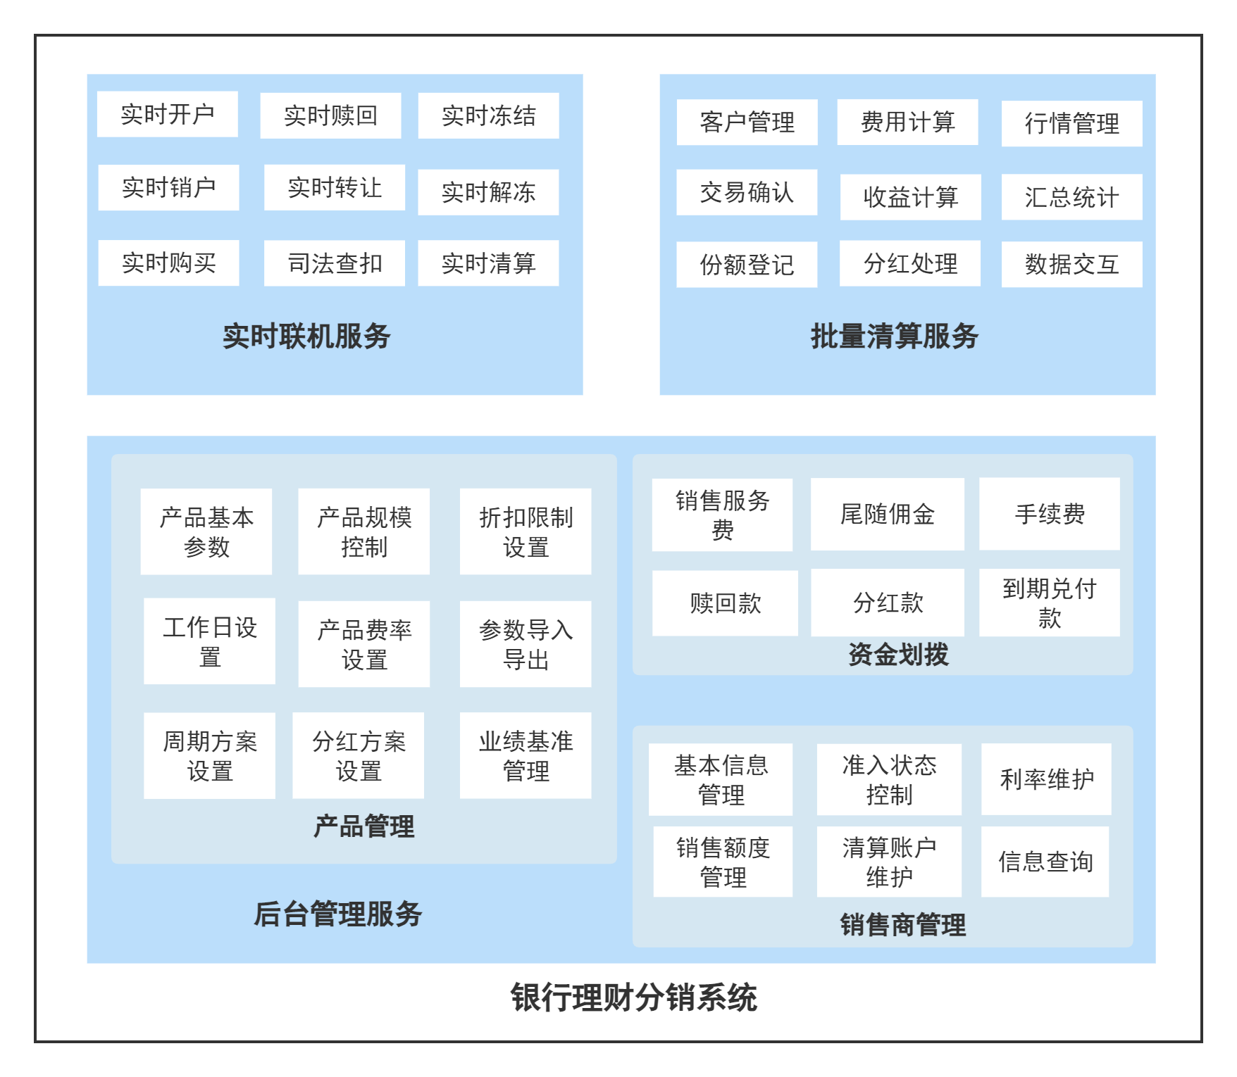
研究背景
银行理财分销系统面向银行财务管理业务，为银行成立理财子公司或者设立专门的资产管理业务经营部门提供软件支持。银行理财分销系统作为银行理财管理公司的核心应用系统之一，主要承担理财产品的设立，理财产品份额管理等业务。银行理财分销系统参与理财产品的整个生命周期。
批量清算模块主要进行理财产品日常交易数据的清算处理,需要与外围系统进行交互，对来自多个销售商系统的多种理财产品的交易数据按业务进行校验，计算，确认等处理操作。

Slide 20
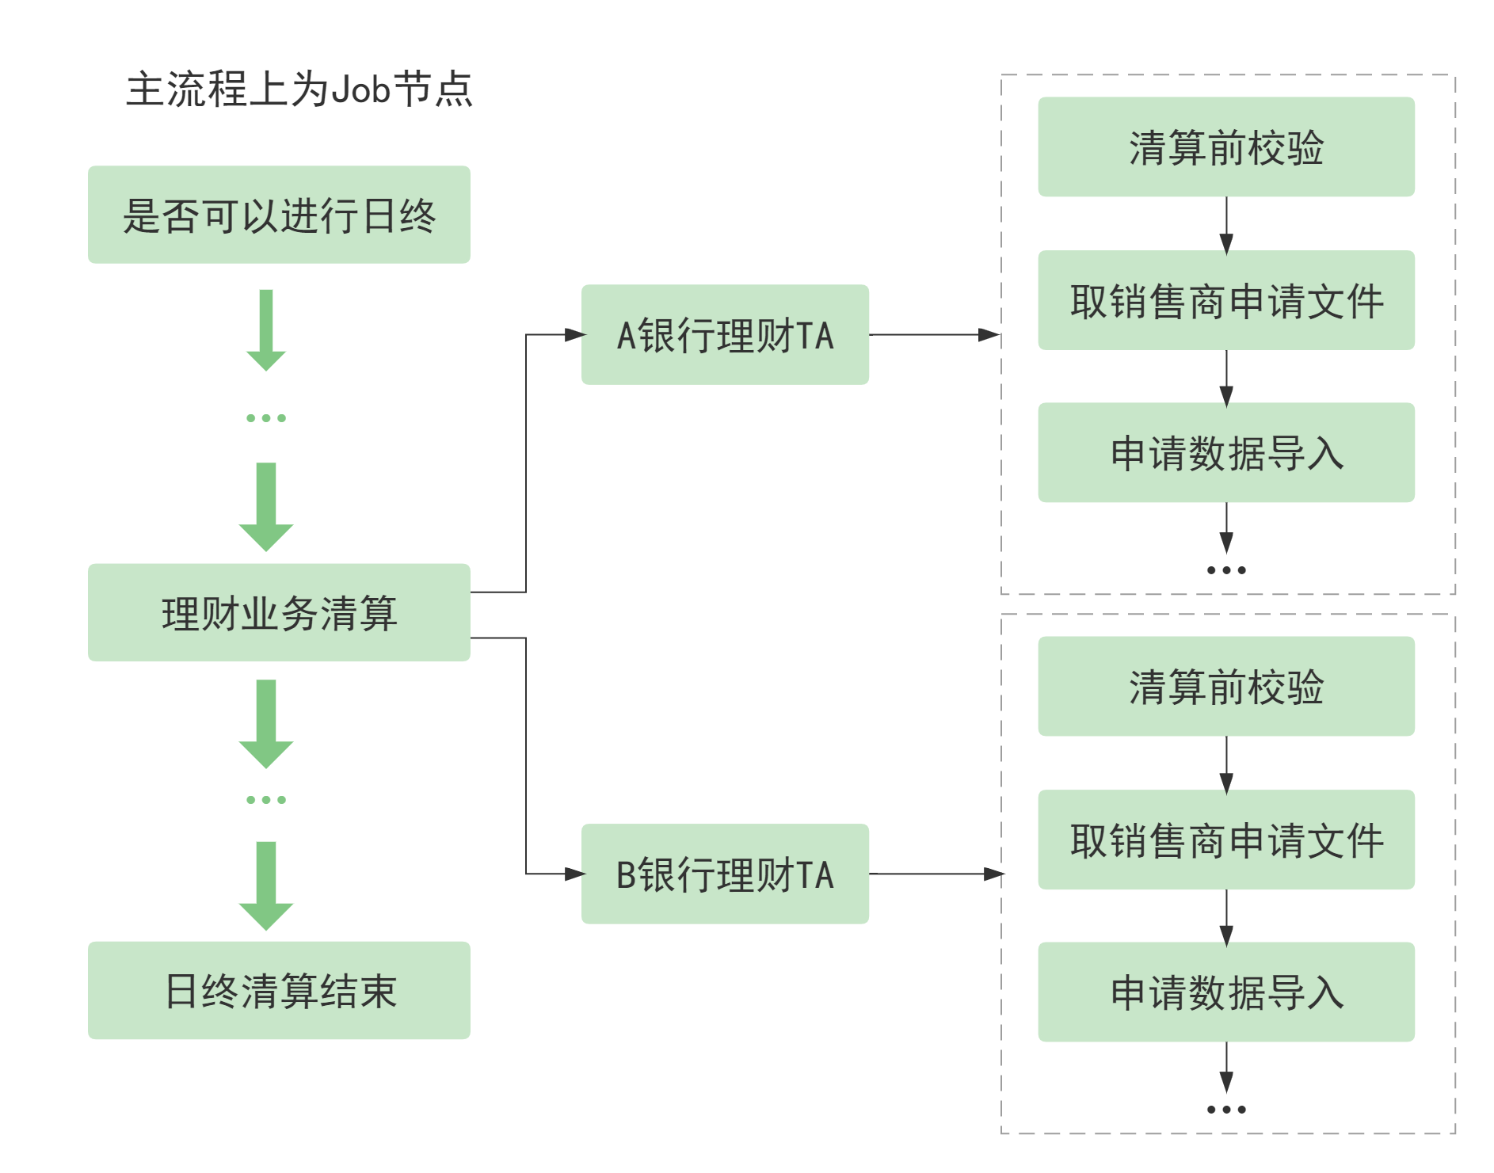
研究背景

Slide 21
研究背景
银行理财分销系统面向银行财务管理业务，为银行成立理财子公司或者设立专门的资产管理业务经营部门提供软件支持。银行理财分销系统作为银行理财管理公司的核心应用系统之一，主要承担理财产品的设立，理财产品份额管理等业务。银行理财分销系统参与理财产品的整个生命周期。
为了拓宽销售渠道，银行理财分销系统开始对接互联网平台，每天的交易量从原先的几十万扩展到百万，对银行批量清算服务的处理能力将提出更高的要求。
传统银行理财分销系统的这种架构模式，各个模块之间相互影响，在系统维护和应用版本升级时，无法做到7*24小时不间断地对外服务，存在维护困难、扩展性差等缺点。
批量清算模块主要进行理财产品日常交易数据的清算处理,需要与外围系统进行交互，对来自多个销售商系统的多种理财产品的交易数据按业务进行校验，计算，确认等处理操作。

Slide 22
研究背景
现有问题
1.百万级别交易量下批量清算流程无法在半小时内完成。
2.批量清算模块不具备平行扩展能力，不能适应任意大容量的业务规模。
批量清算速度慢
设计分布式批量清算模块，将清算任务的调度和执行解耦，实现批量清算流程全异步化以及分片区清算功能。

Slide 23
研究挑战
现有问题
1.百万级别交易量下批量清算时间无法在半小时内完成。
2.批量清算模块不具备平行扩展能力，不能适应任意大容量的业务规模。
批量清算速度慢
批量清算模块如何提高清算速度
如何应对批量清算业务规模的爆发式增长

Slide 24
挑战：如何应对批量清算业务规模的爆发式增长
基于微服务技术构建分布式批量清算模块，为应对批量清算业务规模的爆发式增长，提高清算速度以及适应任意大容量的业务规模，实现批量清算流程全异步化以及分片区清算功能，是实现本文目标系统的第一个挑战。
难点
合理设计调度中心以及批量处理服务
解决清算任务产生与执行的强耦合问题，支持批量清算任务独立清算、统一调度
分布式批量清算模块设计与实现
支持时长较长的清算任务运行，对密集清算调度进行流量削峰，清算调度需保证调度精确执行不被阻塞，保证一次清算调度只会触发一次执行，任务执行完需正确反馈调度中心保证下一任务的触发与执行
合理设计批量清算流程
实现分片区清算功能
提高批量清算速度，使批量清算具备平行扩展能力

Slide 25
背景知识和研究现状
在查阅国内外文献和了解国内外有关科技情况的基础上，围绕课题涉及的问题，综述前人工作情况，达到承前启后的目的。要求：（1）总结课题方向至少10年以来的国内外动态；（2）明确前人的工作水平；（3）介绍目前尚存在的问题；（4）说明本课题的主攻方向。文献总结应达到可独立成为一篇综述文章的要求。

Slide 26
批量清算模块架构设计
批量清算模块依赖于微服务的服务注册功能，调度方案以及交易片区可以通过数据库进行配置。
将批量清算任务的调度与执行解耦，通过调度中心调度批处理服务，调度中心提供清算调度、任务分发等功能。
对模块进行微服务拆分，彻底降低业务间的相互影响，使得批量清算支持分片区清算，具备平行扩展能力，从而支持大容量业务规模。同时降低服务器硬件要求，模块具有高可用，所有节点均具有冗余部署的能力，使得模块具备7*24小时运行能力。
使用Spring Cloud微服务技术将整个批处理服务拆分为账户交易批处理服务，理财公共批处理服务以及理财交易批处理服务。
交易批处理服务可以根据实际交易量分为多个片区，提供分片区清算功能。

Slide 27
批量清算模块架构设计
对数据进行拆分，将数据库拆分为公共库、账户库以及交易库。交易库以及账户库根据实际具体交易量分为多个片区，与交易批处理微服务一一对应。
选用Sharding-JDBC作为分库分表中间件，将原先数据库中的单张表按一定规则切分成若干表，存储在单个或多个数据库中，这些分表由Sharding-JDBC统一管理，当用户或系统管理员进行增删改查操作时，路由会根据分片键和分片规则找到对应的分库分表进行操作。
为了提高访问速度，使用Redis缓存技术存储公共片区经常使用的核心数据表。
当账户库数据变动时，通过RabbitMQ实现账户同步微服务，将数据同步到交易片区。使用RabbitMQ来保证系统的一致性不仅可靠性强，而且不会影响系统的整体性能。

Slide 28
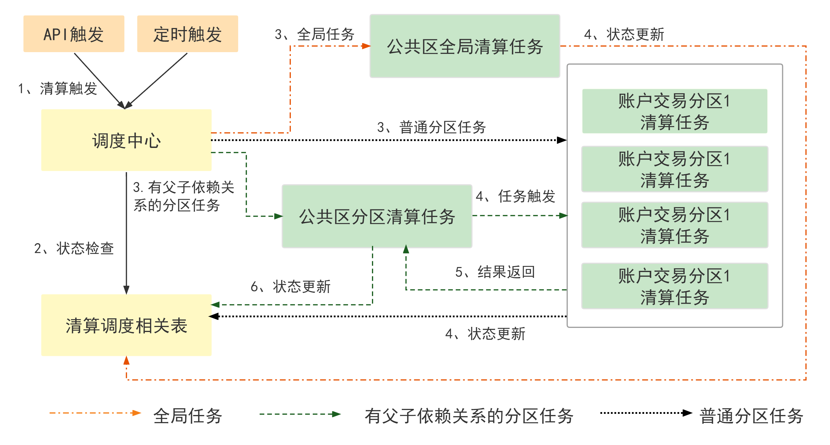
批量清算流程
将清算任务的调度和执行解耦，设计批量清算流程全异步化，实现异步调度、异步运行、异步回调等
批量清算可以通过API触发或者定时任务触发，调度中心统一调起相关批量清算流程，并根据批量节点任务类型分配相关清算任务给到公共清算片区或各个分片区。
分片区清算时，各个分区处理服务同时清算，互不影响，能够有效地提高清算性能，增加批量清算的稳定性。
批量处理服务开始进行清算操作，清算完成后将清算结果反馈至调度中心，更新任务处理进度以及递归更新上游节点进度，调度中心接收所有片区清算结果，根据清算流程执行方式以及清算结果，选择执行下一个任务节点或是结束节点的相关清算作业。

Slide 29
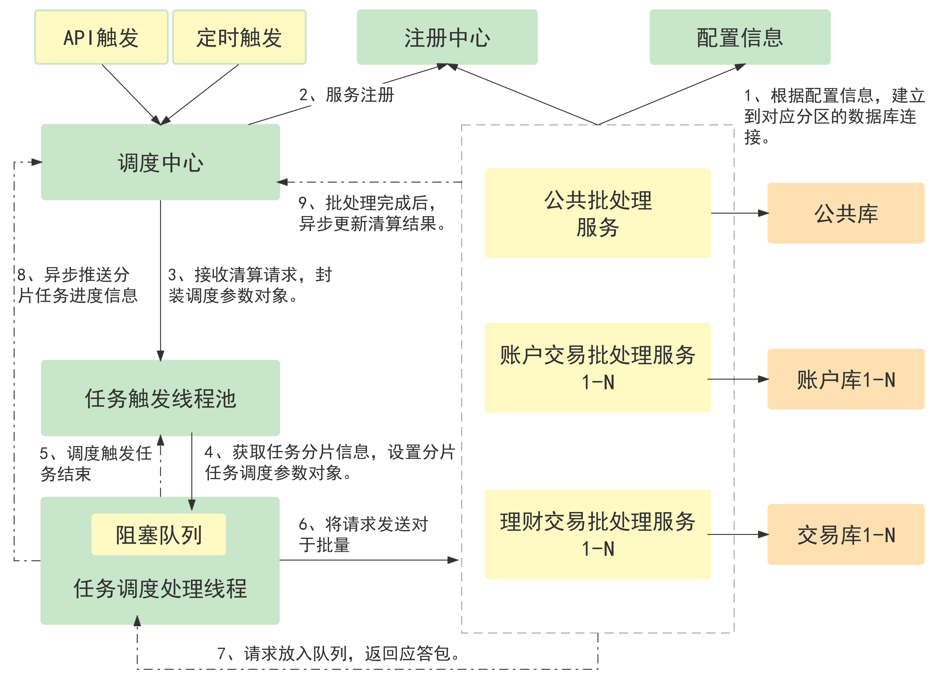
批量清算任务调用
批量清算模块实现异步调度，调度中心不需要等待任务执行服务的响应，即可返回继续处理其他任务。
借助于线程池和触发队列，实现多线程触发清算任务调度运行。
同时批量清算任务调用借助于微服务的服务注册功能，调度中心接收到清算服务请求，获取清算流程配置信息，根据配置信息将清算请求推送给理财交易批处理服务、账户交易批处理服务等协同进行清算任务。

Slide 30
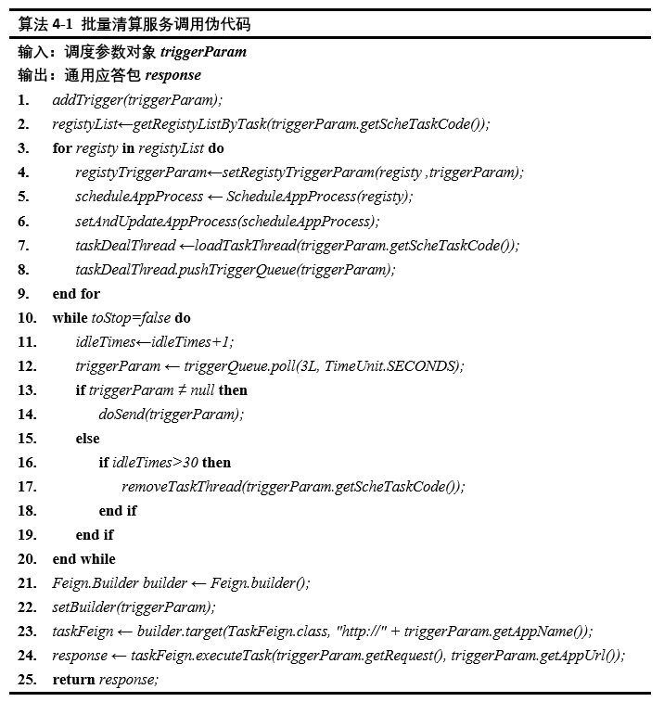
批量清算任务调用

Slide 31
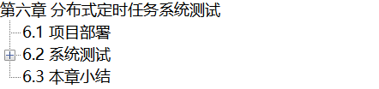
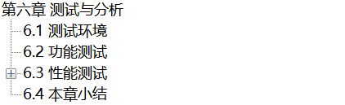
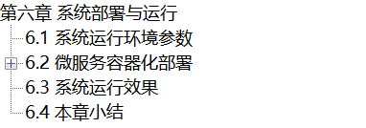
系统测试
系统测试是将硬件、软件看作一个整体，检验系统是否符合预期要求。系统测试部分是对前文所设计的模块或者算法有效性的验证，是对前文的总结。
基于 Quartz 的分布式定时任务系统的设计与实现
基于 kubernetes 的安全认证微服务的设计与实现
基于微服务的房屋租赁服务系统的设计与实现
系统部署环境介绍
使用拓扑图和表格的形式简单介绍系统的部署环境，配置信息，网络信息等。
普遍写法
第一章、测试环境
第二章、系统测试
第三章、本章小节
测试方案设计
设计实验测试用例，包括模拟的测试数据，并发数等。确定算法的衡量指标，常用的有均方根误差、错误率、平均响应时间等。并通过设置对照组，突出本文论文的优势在哪里。
测试数据分析
对测试数据进行合理分析，解释数据为什么会有这种表现形式，最终的测试结果是否满足预期的要求。

Slide 32
批量清算测试
银行理财分销系统为金融企业的核心软件系统，属于数据密集、业务密集型系统，所以确保系统批量清算整体流程的正确执行为测试过程中最重要的工作任务。此外还要保证百万级数据量下的批量清算能在半小时以内完成。本文主要对批量清算模块进行性能测试和功能测试。选取具有代表性的重要交易，分别是开户、认购、申购、赎回和分红。
实验环境
服务器 | 性能测试环境
 | 硬件配置 | 软件配置
10.254.151.3(poc-app-01) | 4c16g | Redis3.12 Jdk1.8
10.254.151.4(poc-app-02) | 4c16g | Redis3.12 Jdk1.8
10.254.152.3(db-server-01) | 8c32g | Mysql8
10.254.152.4(db-server-02) | 8c32g | Mysql8
账户中心批处理服务，理财公共批处理服务以及理财交易批处理服务部署到两台PC机上，分为两个交易片区进行测试，公共系统相关微服务只需部署到其中一台PC机上，中间件单独部署到一台PC机上。数据库需部署到两台PC机上，交易库以及账户库分两个片区。

Slide 33
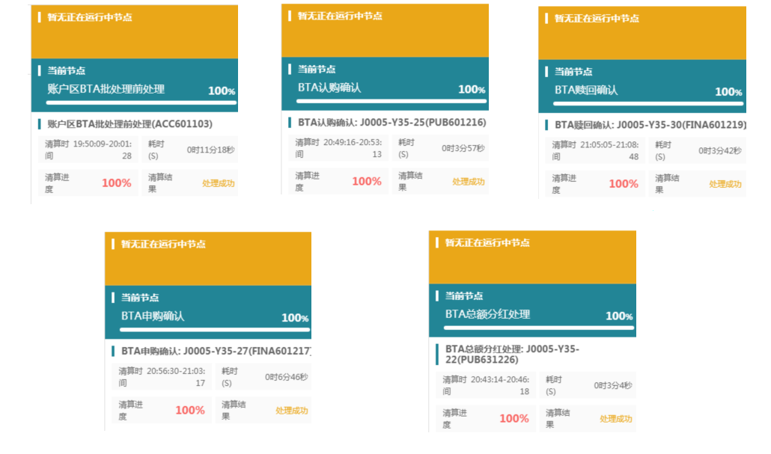
实验结果
功能测试
本次实验构造了100万开户数据，100万认购数据，100万申购数据，100万赎回数据和100万分红数据，进行批量清算功能测试，记录开户处理、认购处理、申购处理、赎回处理、分红处理节点耗时，并验证系统能正确的完成清算任务。
实验结果表明，该实施方案处理100万开户数据，100万认购数据，100万申购数据，100万赎回数据和100万分红数据的总时间为28分47秒，能够成功完成批量清算的工作，符合预期要求。

Slide 34
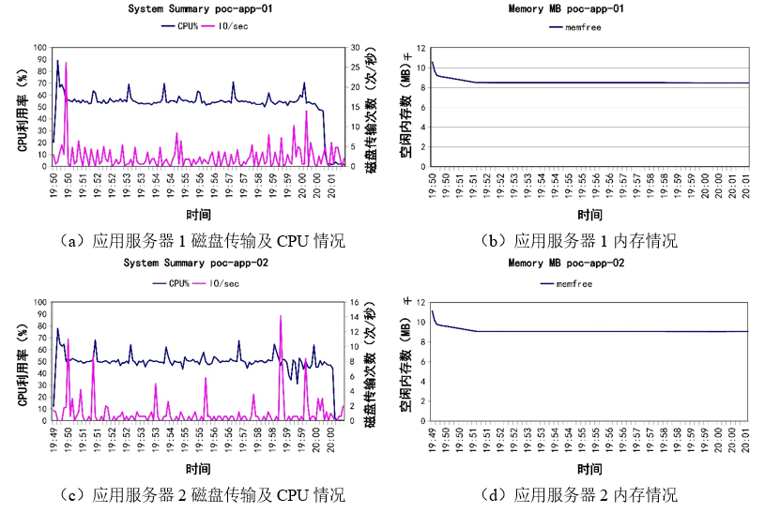
实验结果
性能测试
本系统使用nmon进行性能监控，使用CPU利用率、空闲内存数、磁盘传输次数这三个指标来反映系统的性能情况。
实验结果重点展示了执行开户清算时系统的性能情况。图的左边表示CPU和磁盘I/O的性能情况，其中蓝线表示CPU的性能情况，紫线表示磁盘I/O的性能情况；右边显示了系统的内存情况。
本文在执行开户、认购、申购、赎回、分红等业务时，对系统的CPU利用率，磁盘传输次数，内存使用情况进行了监控，发现系统的各项指标均保持一个良好的水平，满足实际生产的需要。清算应用服务器和数据库服务器在执行批量清算过程中CPU使用情况总体稳定，都在合理范围以内（<85%）。清算应用服务器磁盘读取次数保持在较低值，数据库服务器磁盘读取次数趋于稳定。空闲内存数均保持在一个稳定值。

Slide 35
提纲
1
我的系统
3
我的体会

Slide 36
时间安排
2021年3月— 6月：实现系统的批量清算模块；
2021年7月— 10月24日：实现系统的实时联机模块优化部分；
2021年10月24日— 11月：收集资料阅读文献。
2021年12月— 2022年4月：撰写论文。
Notes:
下面是本论文的进度安排，

Slide 37
体会
在写摘要时需要将问题归纳到位。
摘要的最后，需要说明本文的贡献，意义需要写得丰富。
结论需要有实验结果支撑。
要有公式、算法（伪代码）。
不要有孤行。
图的字体要统一，颜色不要太花哨，图中的字要能看地清楚。
表格样式要统一，推荐使用三线表。
参考文献少用中文文献，最好使用CCF A类/B类的文献。
有横纵坐标轴的图都要有轴标题。
伪代码不宜过长，需要精简，并且不要写成实现代码。

Slide 38

谢谢大家！
Notes:
感谢各位老师同学的聆听。

